Slide 1
Processor Arch: Pipelined
周可行
KEKE_046@pku.edu.cn

Slide 2
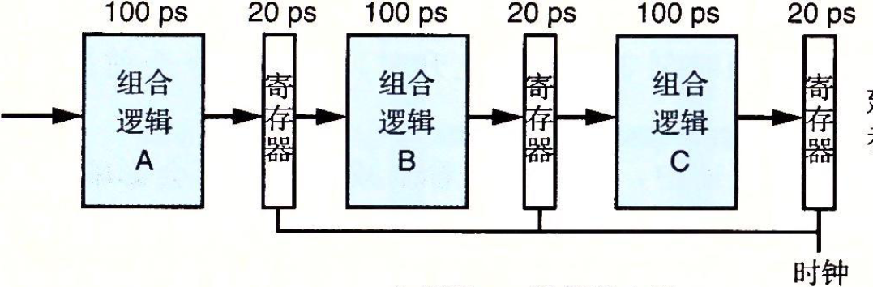
流水线原理
任务被划分成多个独立的阶段，同步执行。
衡量标准：吞吐量、延迟
延迟：执行一条指令的时间，取决于阶段总和（单位ps）
吞吐量：单位时间内执行指令数，取决于最长的阶段（单位MIPS）
流水线的局限性：
划分的困难性（不一致的划分）
数据储存时间、反馈（吞吐量有上界）

Slide 3
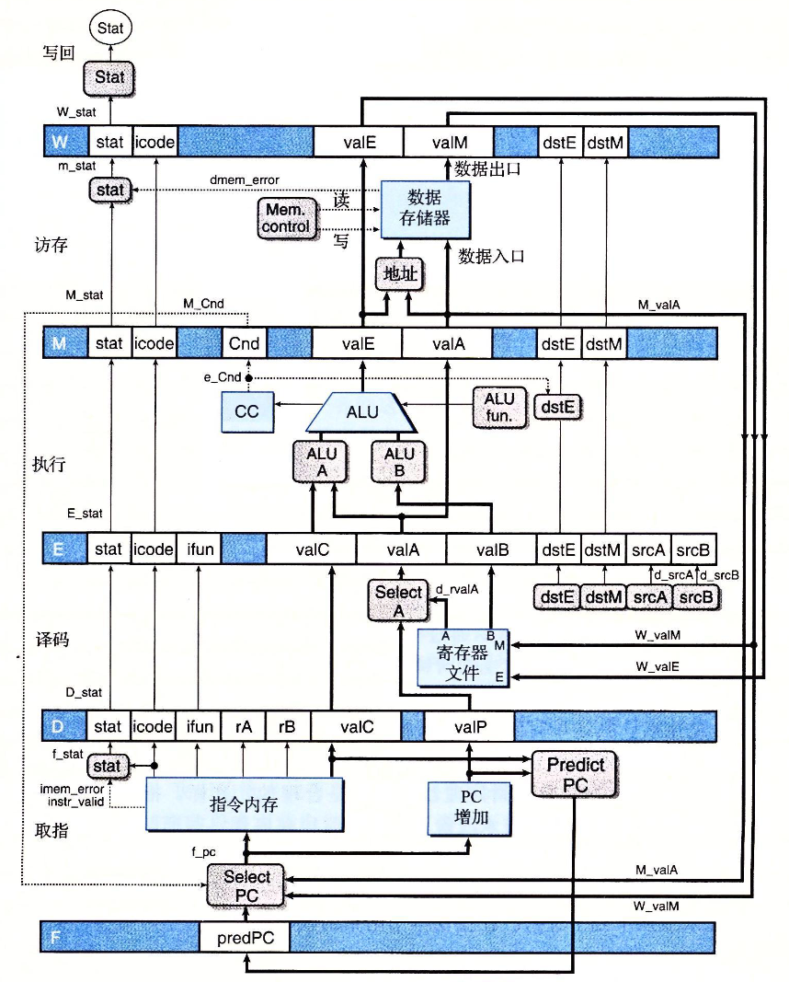
流水线实现
电路重定时：将PC移动到取指阶段
为了立刻得到下一个PC
插入流水线寄存器
携带dstE, dstM：每条写入位置可能不同
合并valP, valA：只有call和jXX会用到valP

Slide 4
预测和冒险
分支预测：条件跳转指令分支不确定，猜测方向并取指。
如果猜测方向错误，将已进入流水线的指令丢弃，重新指定方向。
Y86-64使用总是跳转的分支预测。
指令相关：后一条指令依赖前一条指令的结果。
数据相关、控制相关
数据冒险：先写后读。
控制冒险：条件跳转、ret。

Slide 5
转发
处理数据冒险：在最短时间内找到写入寄存器的值。
转发：将值传送到流水线的较早阶段。
有多个写入操作时，应转发最近的写入。
转发要求use不需要等到写回，只要值算出来就可以用了。
Execute
Decode

Slide 6
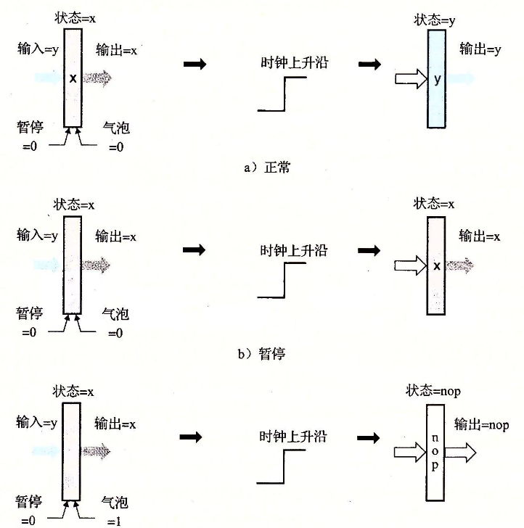
流水线寄存器
Normal：读取上一个流水线的结果
Stall：不读取上一个流水线的结果
Bubble：变成nop指令
将icode 设置为INOP
将stat设置为SBUB
将dstE,dstM,srcA,srcB设置为RNONE

Slide 7
save/use
引入转发后，不需要处理Save/Use
*
use
save
*
*
F
D
E
M
W
pc
reg
N
N
N
N
N

Slide 8
LOAD/use
load需要在M之后才能转发
*
use
load
*
*
F
D
E
M
W
pc
reg
S
S
B
N
N

Slide 9
JXX
当条件跳转不满足时，丢弃在流水线中的指令
*
*
JXX
*
*
F
D
E
M
W
pc
reg
N
B
B
N
N

Slide 10
RET
流水线内有ret指令时，停止读入其它指令。
*
*|ret
*|ret
*|ret
*
F
D
E
M
W
pc
reg
S
B
N
N
N

Slide 11
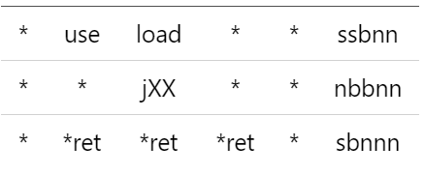
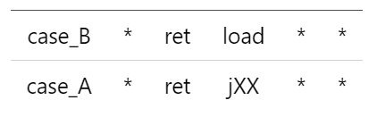
组合情况
刚刚相当于构造了三个正则表达式：
有些情况能够同时满足两个表达式，需要处理（ret用到了rsp，是use）

Slide 12
CASE_A
*
ret
JXX
*
*
F
D
E
M
W
pc
reg
N
B
B
N
N

Slide 13
CASE_B
*
ret
load
*
*
F
D
E
M
W
pc
reg
S
S
B
N
N

Slide 14
异常
处理异常的目标：
异常之前正确完成，异常之后不影响寄存器。
三个问题：
异常指令在jXX后面，被取消了
异常指令后面跟着一个正常指令，把状态寄存器重写了
异常指令后面的指令更改了条件码或内存
处理方法：
每条流水线上有一个异常寄存器
直到流水线最后W阶段时，再触发异常
要访问CC和Memory时，看后面有没有异常

Slide 15
清单
Fetch阶段：
预测PC：正常valP，跳转valC
选择PC：跳转失败valC，返回valM
Decode阶段：
使用的寄存器被后面写入时，转发最近一个
合并valP和valA
Execute阶段：
后面有异常不设置CC
cmov在Forward之前修改dstE（习题4.35）
Memory阶段：
后面有异常不设置CC
Writeback阶段：
流水线的状态寄存器写入到Stat
状态为SBUB写SAOK（碰到了Bubble）

Slide 16
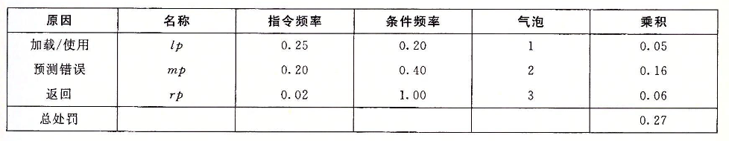

性能分析
CPI：Cycles Per Instruction：每条指令周期数
$$CPI=\frac{C_{i}+C_{b}}{C_{i}}=1+\frac{C_{b}}{C_{i}}$$
CPI=1+平均每条指令插入Bubble数
超标量处理器：并行多条流水线

